Slide 1
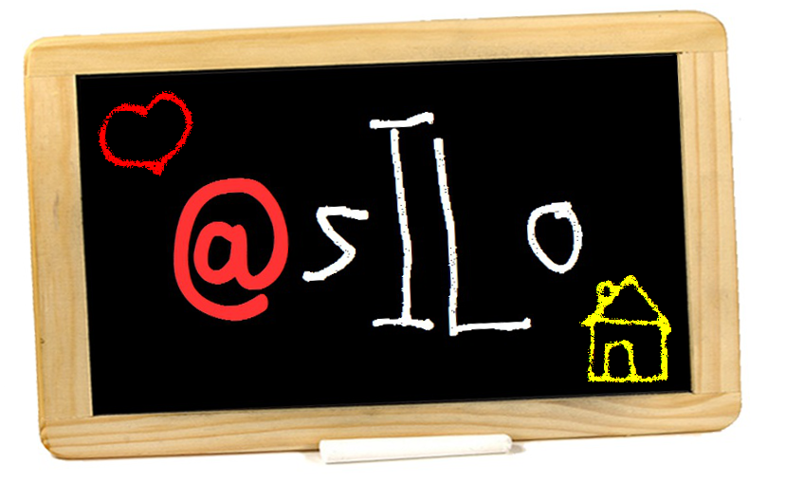
Presentazione Finale
Team 2
Team Members
Luigi Lomasto
<matricola qui>
Project Manager
Giulio Franco

Slide 2

Mapping
La trasformazione da noi adottata in fase di mapping è stata di tipo “Forward enginering”.
Si è partiti da un modello ad oggetti, ottenuto in fase di object design, dal quale è stato prodotto il codice sorgente.

Slide 3
Convenzioni usate
Per rendere più semplice e comprensibile l’implementazione, sono state stabilite delle linee guida da rispettare in fase di programmazione:
I nomi delle tabelle del database iniziano con una lettera maiuscola.
I nomi dei campi del database iniziano con una lettera minuscola
I nomi composti da due o più parole, devono essere separati da un underscore (es personale_asilo)
I nomi degli attributi delle classi che fanno riferimento ai campi composti da più parole devono avere l’iniziale della seconda parola maiuscola (es personaleAsilo)

Slide 4
Mappare associazioni in collezioni e riferimenti
Per poter mappare classi che hanno associazioni uno-a-uno unidirezionali abbiamo inserito il riferimento nella classe che fa uso delle funzionalità dell’altra classe.
(es. tra le classi DomandaIscrizione e Servizio c’è una relazione uno-a-uno unidirezionale . E’ stato quindi inserito un riferimento nella classe DomandaIscrizione relativa al Servizio )
Per poter mappare delle classi che hanno associazioni del tipo molti-a-molti abbiamo creato nuove classi che contengono i riferimenti delle classi coinvolte nella relazione.
(es. tra le classi EducatoreDidattico e Classe è stata creata una classe Insegna che contiene i riferimenti alle due classi precedenti)

Slide 5
Ereditarietà
Per gestire l’ereditarietà abbiamo usato un mapping verticale. Abbiamo creato delle superclassi che posseggono attributi e metodi generici, ereditati da sottoclassi specifiche.
Un esempio concreto lo si vede con la classe utente(superclasse) la quale viene estesa da numerose classi. (genitore, psicopedagogo, tirocinante……).

Slide 6
